Slide 1
2.6 线性规划的应用举例

Slide 2
使用线性规划方法处理实际问题必须具备的条件(建模条件)
优化条件---问题的目标有极大化或极小化的要求,而且能用决策变量的线性函数来表示。
选择条件---有多种可供选择的可行方案，以便从中选取最优方案。
限制条件---达到目标的条件是有一定限制的（比如，资源的供应量有限度等），而且这些限制可以用决策变量的线性等式或线性不等式表示出来。
此外，描述问题的决策变量相互之间应有一定的联系，有可能建立数学关系，即这些变量之间是内部相关的。
Notes:
线性约束，每个变量都是连续的实数
所以每个变量不应该有整数约束
但是现实不是很好找这样例子

Slide 3
建模步骤
第一步：设置要求解的决策变量。决策变量选取得当，不仅能顺利地建立模型而且能方便地求解，否则很可能事倍功半。
第二步：找出所有的限制，即约束条件，并用决策变量的线性方程或线性不等式来表示。当限制条件多，背景比较复杂时，可以采用图示或表格形式列出所有的已知数据和信息，以避免“遗漏”或“重复”所造成的错误。
第三步：明确目标要求，并用决策变量的线性函数来表示，确定对函数是取极大还是取极小的要求。
决策变量的非负要求可以根据问题的实际意义加以确定。

Slide 4
经济管理领域中几类典型的线性规划问题
1. 产品计划问题
2. 产品配套问题
3. 人力资源问题

Slide 5
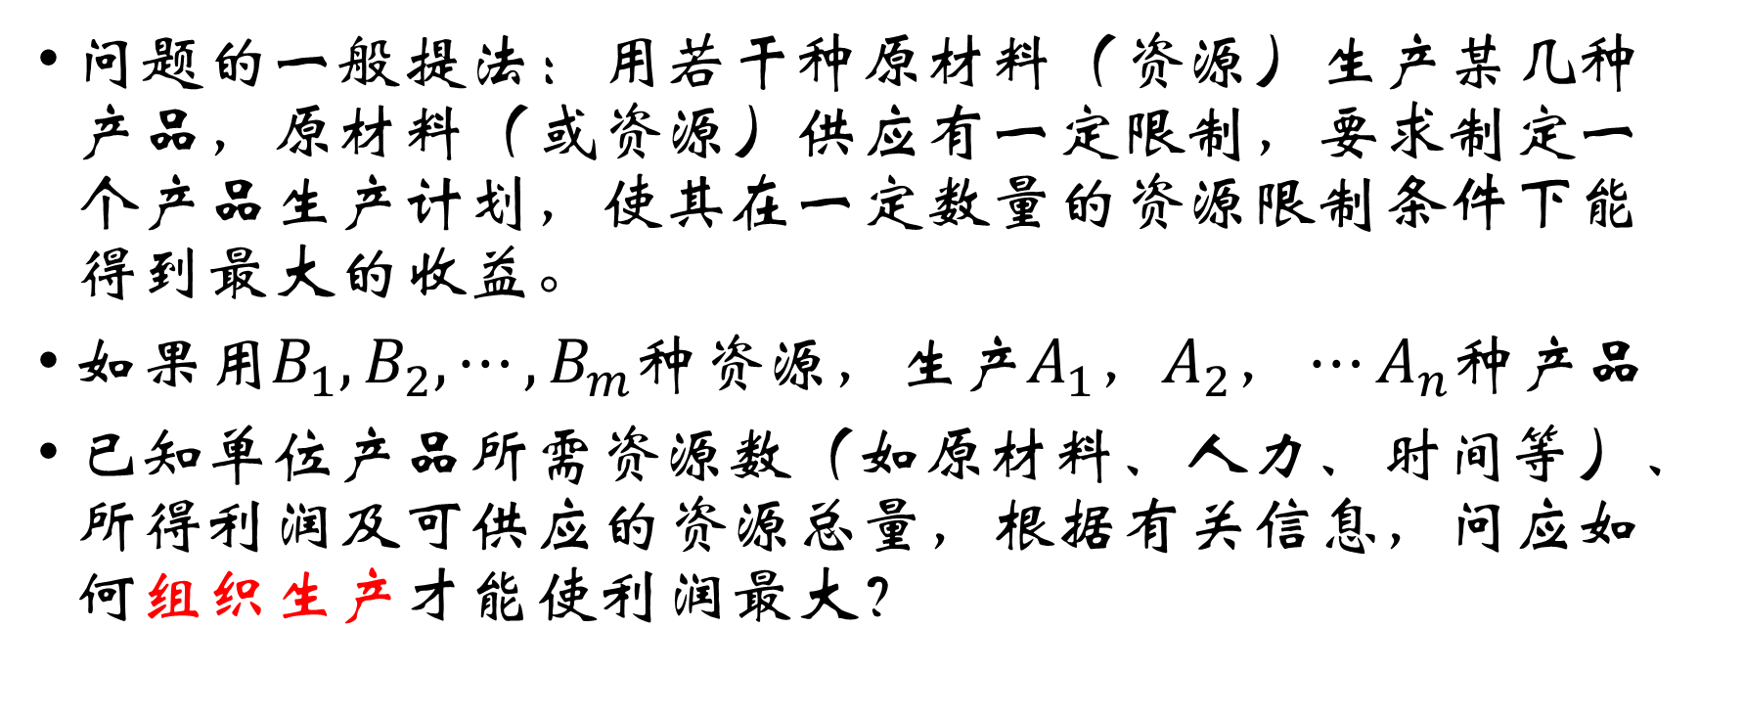
1. 产品计划问题
问题的一般提法：用若干种原材料（资源）生产某几种产品，原材料（或资源）供应有一定限制，要求制定一个产品生产计划，使其在一定数量的资源限制条件下能得到最大的收益。
如果用$B_{1},B_{2},⋯,B_{m}种资源$，$生产A_{1}，A_{2}，⋯A_{n}种产品$
已知单位产品所需资源数（如原材料、人力、时间等）、所得利润及可供应的资源总量，根据有关信息，问应如何组织生产才能使利润最大？
Notes:
组织生产：决策每种产品生产量

Slide 6
产品计划问题有关信息表

Slide 7
设出产品的计划数，可列出这类问题的数学模型如下：
决策变量x_{j}: 每种产品生产量

Slide 8
2.人力资源问题
例：某商场对一周内客流量进行统计分析，按照服务定额得知一周中每天售货人员需求量 。若售货员每周工作5天，休息2天，并要求休息时间是连续的，商场应如何安排售货人数，才能够既满足工作需要，又使配备的售货人员最少？
每天工作人数需求量表
时间星期 | 日 | 一 | 二 | 三 | 四 | 五 | 六
售货人数 | 28 | 15 | 24 | 25 | 19 | 31 | 28
Notes:
决策变量：从微观出发，需要对每个售货员安排一个工作模式
7种工作模式

Slide 9
设：x为星期i开始休息的人数，星期日记为x₇，则每一天工作的人数应为下一日开始休息的人员直至由下一日算起的第5个工作日，亦即非当日、前天休息的人员总和。
星期 | 日 | 一 | 二 | 三 | 四 | 五 | 六
日 | x₇ | x₇
一 |  | x₁ | x₁
二 |  |  | x₂ | x₂
三 |  |  |  | x₃ | x₃
四 |  |  |  |  | x₄ | x₄
五 |  |  |  |  |  | x₅ | x₅
六 | x₆ |  |  |  |  |  | x₆
人数 | 28 | 15 | 24 | 25 | 19 | 31 | 28
Notes:
比如星期一上班的人里面 没有周一休息的和周日休息的

Slide 11
3.产品配套问题
例：某产品由两个零件I和三个零件II组成，每个零件均可由三个车间各自生产，但各车间的生产效率和总工时限制各不相同，根据有关信息，试确定各车间生产每种零件的工作时间，使生产产品的件数最多。

Slide 12
Notes:
决策变量x表示在不同车间 生产不同零件的工时数
因为产品由两个零件I和三个零件II组成，受到最小的零件数限制
（比如你就生产了2个零件I 那么生产再多的零件2，也只能组装一个产品）
最少的那个零件就是瓶颈资源
Z是非线性表达式

Slide 13
非线性目标变线性处理方式
①
引入一个新变量
，
Y
⎧
+
+
+
+
⎫
⎪
8
x
10
x
16
x
6
x
15
x
21
x
令
Y=
min
⎨
11
21
31
,
12
22
32
⎬
⎪
2
3
⎭
⎩
则目标要求可以写成：
Max Z = Y
②把Y的表达式改写成两个不等式增添到约束条件中去
8
X
+
10
X
+
16
X
6
X
+
15
X
+
21
X
Y
≤
11
21
31
,
Y
≤
12
22
32
;
2
3
Notes:
不去证明为什么等价 记住就行

Slide 14
该问题的最终LP模型
Notes:
前三行 车间工时约束

Slide 15
合理下料问题
在加工业中，经常遇到这类问题。
问题的一般提法是：已知某种尺寸的棒料或板材，需要将其切割成一定数量既定规格的几种零件毛坯，问应如何选取合理的下料方法，使得既满足对截出毛坯的数量要求，又使所用的原材料最少（或废料最少）？

Slide 16
例：某厂接受了一批加工定货，客户要求加工100套钢架，每套由长2.9米、2.1米和1.5米的圆钢各一根组成。现在仅有一批长7.4米的棒料毛坯，问应如何下料，使所用的棒料根数最少？
分别需要100套2.9米的圆钢、2.1米的圆钢、1.5米的圆钢
最简单的处理方法：从一根棒料上截取2.9米、2.1米和1.5米的棒料各一根，正好配成一套钢架，100套钢架总共需要100根棒料毛坯。每根棒料毛坯剩下0.9米的料头,100根毛坯总共剩90米料头。
这是最好的办法吗？

Slide 17
合理套裁肯定会有更好的效果。先设法列出所有的下料方案，思路如图。
方案 | x₁ | x₂ | x₃ | x₄ | x₅ | x₆ | x₇ | x₈
2.9 | 2 | 1 | 1 | 1 | 0 | 0 | 0 | 0
2.1 | 0 | 2 | 1 | 0 | 3 | 2 | 1 | 0
1.5 | 1 | 0 | 1 | 3 | 0 | 2 | 3 | 4
用料 | 7.3 | 7.1 | 6.5 | 7.4 | 6.3 | 7.2 | 6.6 | 6.0
料头 | 0.1 | 0.3 | 0.9 | 0 | 1.1 | 0.2 | 0.8 | 1.4

Slide 18
设x_{i}为按第i种方案下料的棒料根数，建立LP模型如下：

Slide 19
营养问题
要求制定一个既经济又合乎健康标准的食谱
现准备采购甲、乙两种食品，表中给出了已知价格及相关的营养成分。最右栏给出了按营养学标准每人每天的最低需要量。问应如何采购食品才能在保证营养要求的前提下花费最省？

Slide 20
营养问题已知数据表
Notes:
目标：应如何采购食品
如何设置决策变量——甲乙采购量

Slide 21
设x₁、x₂分别为甲、乙两种食品的采购量，则购买两种食品的总费用为Z=1.2x₁+1.9x₂，依题意可列出下面的线性规划：

